Slide 1
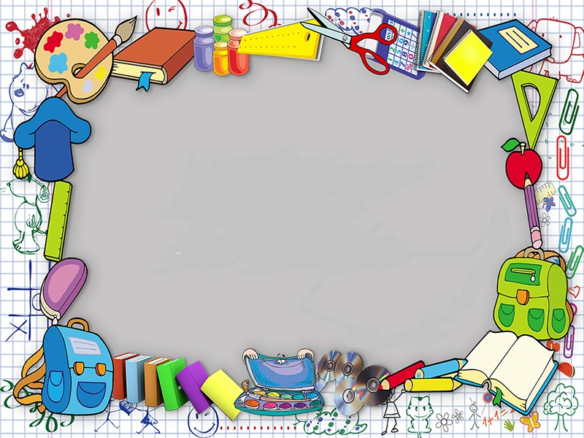
Праздник
«Прощание с первым классом!»

Slide 4
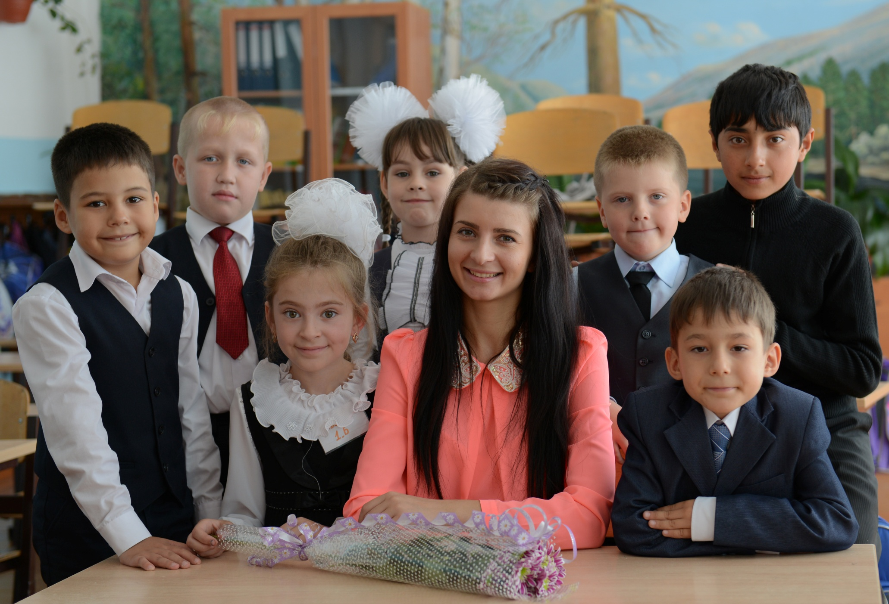

Slide 6
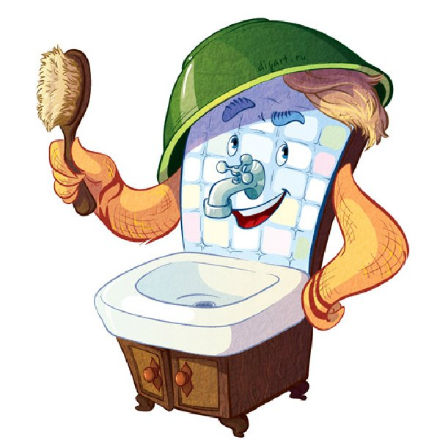
«Мойдодыр»

Slide 7
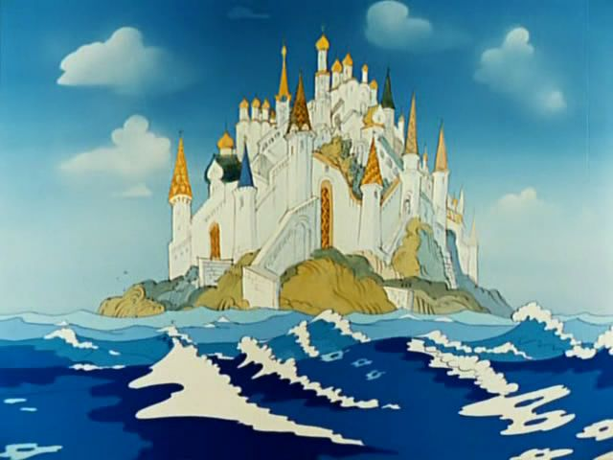
«Сказка о царе Салтане»

Slide 10
05
40а
3буна
1окий
ко100чка

Slide 13
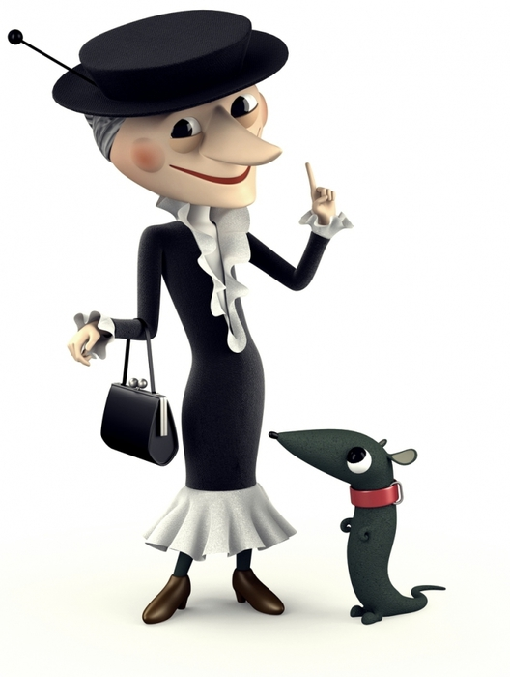

Slide 15
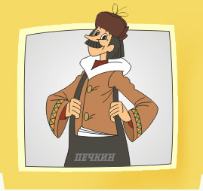

Slide 16
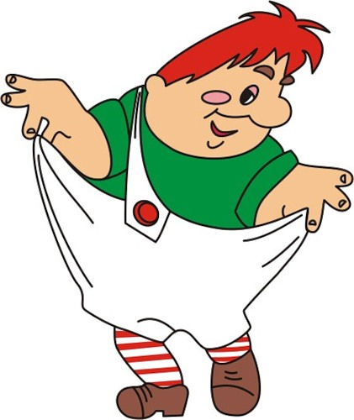
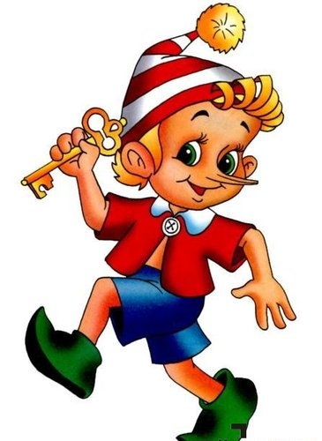

Slide 20
Чудо – школа – места лучше нет!
Чудо-школа, мы не знаем бед!
Чудо-школа, кто здесь пробыл час,
Чудо-школа не забудет нас!
Чудо-школа,
Наше счастье постоянно быть с друзьями,
Чудо-школа, чудо-школа, чудо-школа!
Чудо-школа, чудо-школа!
Здесь расскажут всё толково!
И научат и покажут...

Slide 23
В небе солнышко сияет,
Птички весело поют,
Нас, девчонок и мальчишек,
В школе этой очень ждут.
За год много мы узнали
Столько книжек прочли,
Нам по школьному пути
Много лет ещё идти!
В небе солнышко сияет,
Птички весело поют,
Класс наш дружно отмечает
Первый свой учебный год.
Губки бантиком, бровки домиком,
Похожи мы на маленьких гномиков.
В голове - всегда сто тысяч «Почему?»
Объясните нам, учитель, что к чему?
Губки бантиком, бровки домиком,
Похожи мы на маленьких гномиков.
В голове - всегда сто тысяч «Почему?»
Объясните нам, учитель, что к чему?
А ещё, кроме нас,
Празднуют выпускники,
Отмечая конец школьного пути.

Slide 24
Спасибо за внимание!
До новых встреч!
P.S: Уважаемые родители,
пожалуйста,
расставьте парты и стулья.
Спасибо.

